Slide 1
Новогодний карнавал
Гривенская сельская библиотека 2020 год

Slide 10
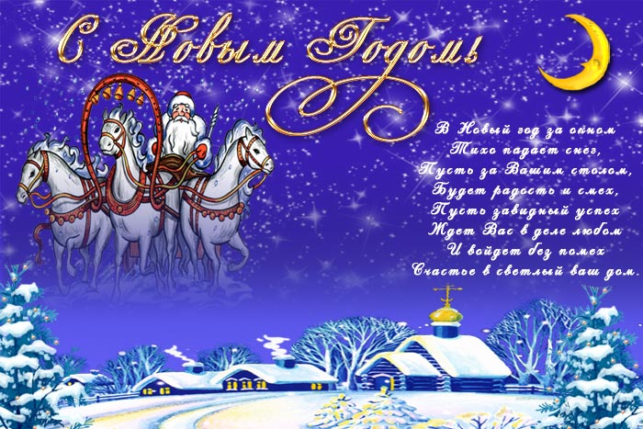

Slide 11
